Slide 1
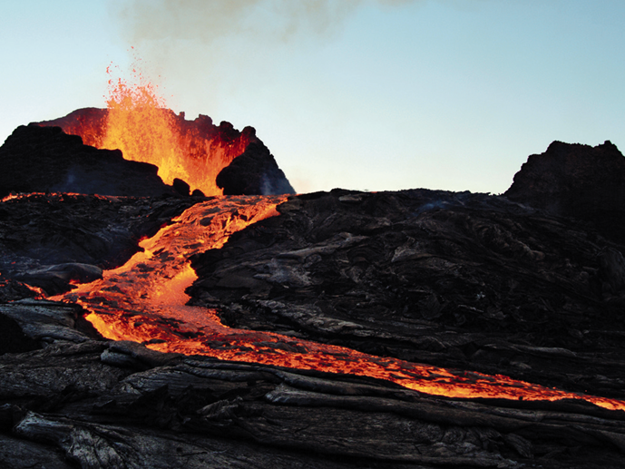
Atividade vulcânica

Slide 2
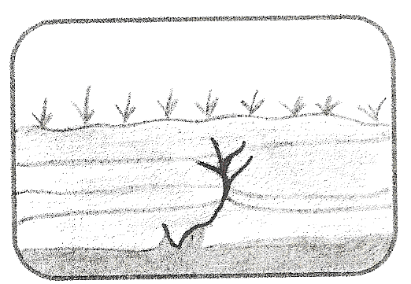
Como se origina um vulcão?
Fase I
O magma que se encontra no interior da Terra exerce uma elevada pressão à superfície, levando à formação de fendas.

Slide 3
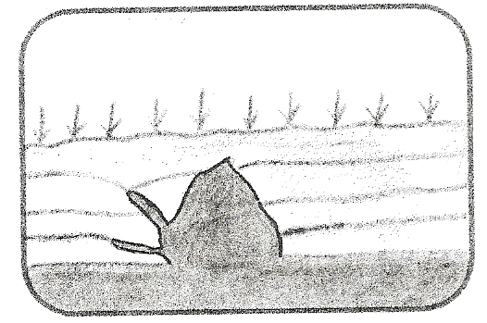
Como se origina um vulcão?
Fase II
O magma vai subindo através das fendas por ação dos gases que o constituem, acumulando-se e formando uma bolsa.

Slide 4
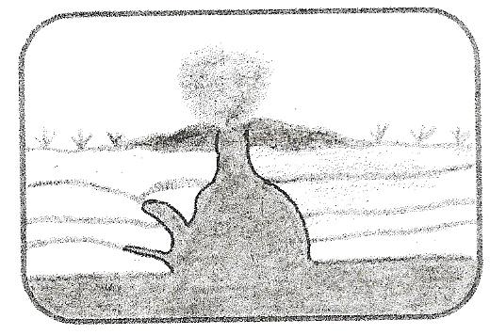
Como se origina um vulcão?
Fase III
O magma continua a sua ascensão até atingir a superfície, onde perde gases e passa a designar-se lava.

Slide 5
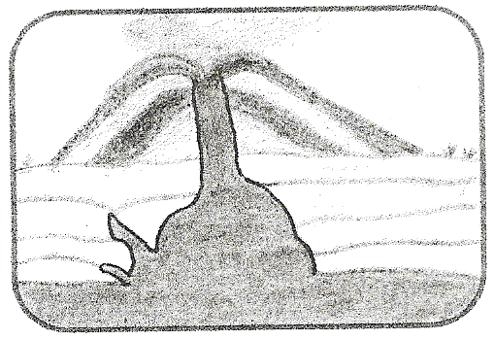
Como se origina um vulcão?
Fase IV
A lava irá arrefecer originando rocha, que se acumula sucessivamente originando o cone vulcânico.

Slide 6
Como é que é constituído um vulcão?

Slide 7
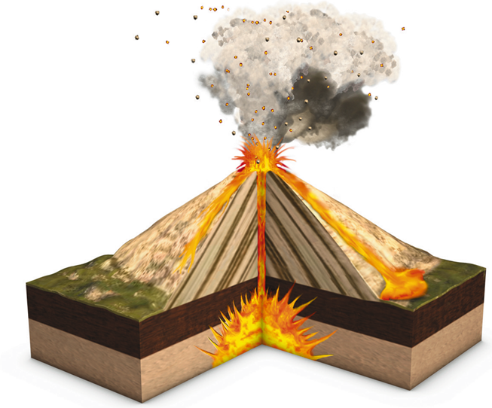
Como é que é constituído um vulcão?
Piroclasto
Nuvem de gases e cinzas
Cratera
Cone vulcânico
Lava
Chaminé
Câmara
magmática

Slide 8
Exercício
9
8
Horizontais:
Elevação em forma cónica
Material viscoso rico em gases
Estrutura cónica formada pela libertação de materiais do interior da Terra
Estrutura através da qual os materiais são conduzidos até ao exterior
Primeiros materiais a serem libertados do interior da Terra
Verticais:
Abertura situada no topo do cone vulcânico
Material líquido/viscoso sem gases
Cientistas que estudam os vulcões
Materiais sólidos expelidos durante uma erupção vulcânica
7
6
1
2
3
4
5

Slide 9
Como se comportam os vulcões?

Slide 10
Vulcanismo principal

Slide 11
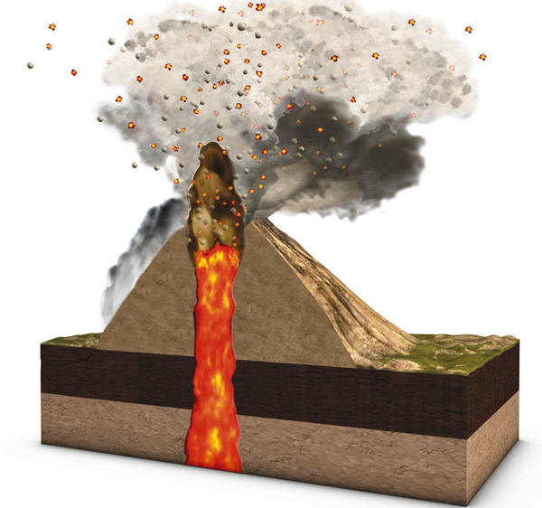
Vulcanismo principal
Vulcanismo explosivo
Emissão violenta de piroclastos (cinzas, lapilli e bombas) acompanhada pela emissão de lavas viscosas (temperatura na ordem dos 700 °C).
Explosões intensas.
Por vezes origina-se:
– uma nuvem ardente, constituída por gases geralmente tóxicos e materiais incandescentes pulverizados;
– uma agulha ou doma, a partir da consolidação da lava no interior da chaminé (por ser muito viscosa), acabando esta agulha por ser «empurrada» para cima pela pressão exercida pelos gases.

Slide 12
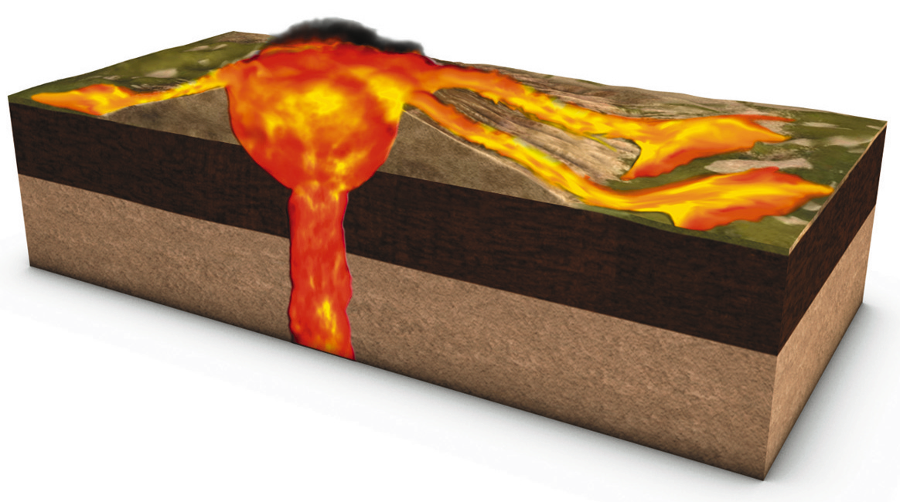
Vulcanismo principal
Vulcanismo efusivo
Emissão tranquila de lavas fluidas (de baixa viscosidade e com temperaturas na ordem dos 1000 °C), formando rios de lava.
Sem projeção de piroclastos.
Com formação de lagos de lava na cratera.

Slide 13
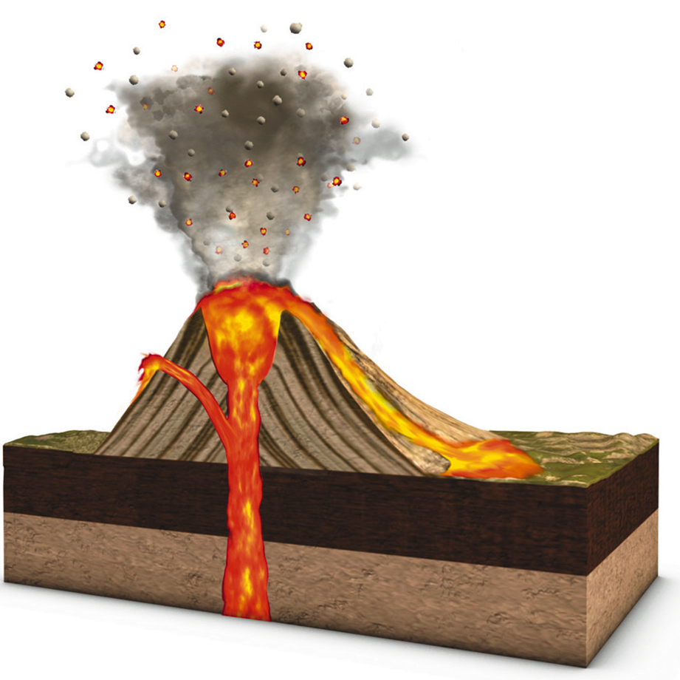
Vulcanismo principal
Vulcanismo misto
Alternância de fases efusivas, com emissão de derrames lávicos, e de fases explosivas, pouco violentas, com emissão de piroclastos.

Slide 14


Em resumo…
Vulcanismo principal
O vulcanismo principal (ou eruptivo) pode ser:
Explosivo Efusivo Misto

Slide 15
Vulcanismo secundário

Slide 16
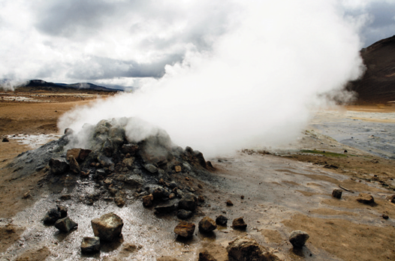
Vulcanismo secundário
Fumarolas
Libertações de vapor de água, frequentemente associadas a outros gases, como dióxido de carbono e compostos sulfurosos.
Islândia

Slide 17
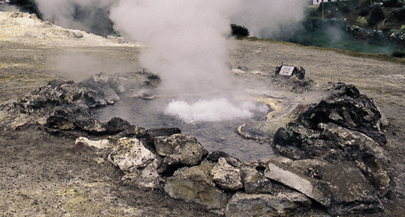
Vulcanismo secundário
Nascentes termais
Nascentes de águas quentes, mineralizadas, que podem ser utilizadas para fins medicinais.
Furnas, ilha de S. Miguel, Açores

Slide 18
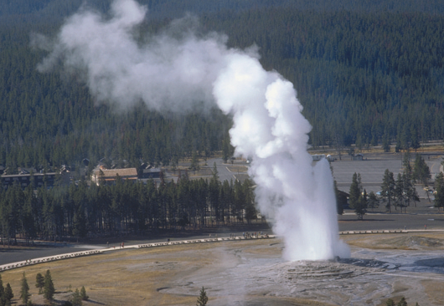
Vulcanismo secundário
Géiseres
Repuxos intermitentes de água em ebulição, em geral com grande concentração de substâncias minerais, o que origina a formação de depósitos à superfície.
São comuns no Parque Nacional de Yellowstone, nos EUA e na Islândia.
Parque de Yellowstone, EUA

Slide 19
Em resumo…
Vulcanismo secundário
O vulcanismo secundário (ou atenuado) pode ser:
Fumarolas Nascentes termais Géiseres

